Slide 2
Trò chơi
“Thỏ tìm đường về nhà”

Slide 3
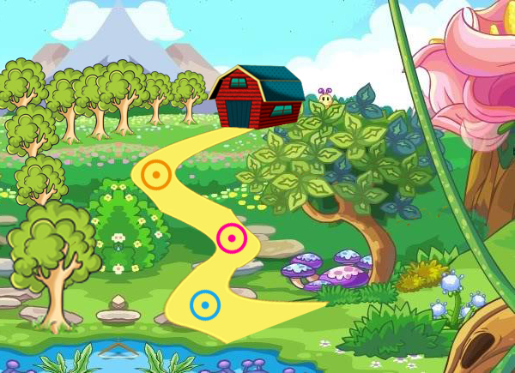
Số liền sau của số 20 000 là:
19 999
20 001
20 002
B

Slide 4
Diện tích của hình vuông có cạnh 8 cm là:
16 cm²
56 cm²
C. 64 cm²
C

Slide 5
7m3cm= …….?
37 cm
703 cm
730 cm
B

Slide 7
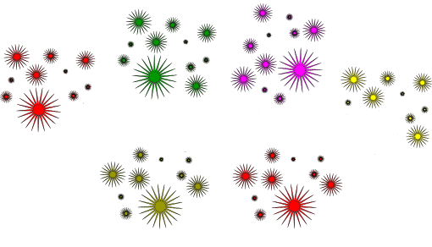

Slide 8
Bài 1:
a) Viết số liền trước của mỗi số sau: 8270; 35 461 ; 10 000
b) Khoanh vào chữ đặt trước số lớn nhất trong các số:
42 963; 44 158; 43 669; 44 202
A. 42 963 C. 43 669
B. 44 158 D. 44 202

Slide 9
Bài 1 :
a) Viết số liền trước của mỗi số sau: 8270; 35 461 ; 10 000
- Số liền trước của số 8270 là số
- Số liền trước của số 35 461 là số
- Số liền trước của số 10 000 là số

Slide 10
Bài 1:
a) Viết số liền trước của mỗi số sau: 8270; 35 461 ; 10 000
- Số liền trước của số 8270 là số 8269
- Số liền trước của số 35 461 là số 35460
- Số liền trước của số 10 000 là số 9999
b) Khoanh vào chữ đặt trước số lớn nhất trong các số:
42 963; 44 158; 43 669; 44 202
A. 42 963 C. 43 669
B. 44 158 D. 44 202
D

Slide 12
Bài 3: Một cửa hàng có 840 cái bút chì, đã bán được số bút chì đó. Hỏi cửa hàng còn lại bao nhiêu bút chì?
1
8
Bài giải
Cửa hàng đã bán được số bút chì là:
840 : 8 = 105 (bút chì)
Cửa hàng còn lại số cái bút chì là:
840 – 105 = 735 (bút chì)
Đáp số : 735 bút chì.

Slide 13
Bài 3: Một cửa hàng có 840 cái bút chì, đã bán được số bút chì đó. Hỏi cửa hàng còn lại bao nhiêu bút chì?
1
8
Bài giải
Cửa hàng đã bán được số bút chì là:
840 : 8 = 105 (bút chì)
Cửa hàng còn lại số cái bút chì là:
840 – 105 = 735 (bút chì)
Đáp số : 735 bút chì.
Tìm một trong các phần bằng nhau của một số
Hiệu của hai số

Slide 14
Bài 4: Xem bảng dưới đây rồi trả lời câu hỏi:
Tên người mua | Búp bê 12000đồng | Ô tô 2000đồng | Máy bay 6000 đồng | Số tiền phải trả
Nga | 1 | 4 | 0 | 20 000 đồng
Mỹ | 1 | 1 | 1 | 20 000 đồng
Đức | 0 | 1 | 3 | 20 000 đồng
a, Mỗi cột của bảng trên cho biết những gì?
b, Mỗi bạn Nga, Mỹ, Đức mua những loại đồ chơi nào và số lượng mỗi loại là bao nhiêu?
Mẫu: Bạn Nga mua 1 búp bê và 4 ô tô
c, Mỗi bạn phải trả bao nhiêu tiền?
d, Em có thể mua những loại đồ chơi nào,với số lượng mỗi loại là bao nhiêu để phải trả 20 000 đồng?

Slide 15
b, Bạn Nga mua 1 búp bê , 4 ô tô
Bạn Mỹ mua 1 búp bê , 1 ô tô và 1 máy bay
Bạn Đức mua 1 ô tô và 3 máy bay

Slide 16
Bài 4: Xem bảng dưới đây rồi trả lời câu hỏi:
Tên người mua | Búp bê 12000đồng | Ô tô 2000đồng | Máy bay 6000 đồng | Số tiền phải trả
Nga | 1 | 4 | 0 | 20 000 đồng
Mỹ | 1 | 1 | 1 | 20 000 đồng
Đức | 0 | 1 | 3 | 20 000 đồng
a, Mỗi cột của bảng trên cho biết những gì?
b, Mỗi bạn Nga, Mỹ, Đức mua những loại đồ chơi nào và số lượng mỗi loại là bao nhiêu?
Mẫu: Bạn Nga mua 1 búp bê và 4 ô tô
c, Mỗi bạn phải trả bao nhiêu tiền?
d, Em có thể mua những loại đồ chơi nào,với số lượng mỗi loại là bao nhiêu để phải trả 20 000 đồng?

Slide 17
b, Bạn Nga mua 1 búp bê , 4 ô tô
Bạn Mỹ mua 1 búp bê , 1 ô tô và 1 máy bay
Bạn Đức mua 1 ô tô và 3 máy bay
c, Mỗi bạn phải trả 20 000 đồng

Slide 18
Bài 4: Xem bảng dưới đây rồi trả lời câu hỏi:
Tên người mua | Búp bê 12000đồng | Ô tô 2000đồng | Máy bay 6000 đồng | Số tiền phải trả
Nga | 1 | 4 | 0 | 20 000 đồng
Mỹ | 1 | 1 | 1 | 20 000 đồng
Đức | 0 | 1 | 3 | 20 000 đồng
a, Mỗi cột của bảng trên cho biết những gì?
b, Mỗi bạn Nga, Mỹ, Đức mua những loại đồ chơi nào và số lượng mỗi loại là bao nhiêu?
Mẫu: Bạn Nga mua 1 búp bê và 4 ô tô
c, Mỗi bạn phải trả bao nhiêu tiền?
d, Em có thể mua những loại đồ chơi nào,với số lượng mỗi loại là bao nhiêu để phải trả 20 000 đồng?

Slide 20
Một quyển vở giá 5000 đồng, một chiếc bút chì giá 2500 đồng. Vậy với 10 000 đồng có thể mua những loại đồ dùng học tập nào? Với số lượng mỗi loại là bao nhiêu?

